Slide 1
«Основы безопасности»
Группа «Ягодка»

Slide 2
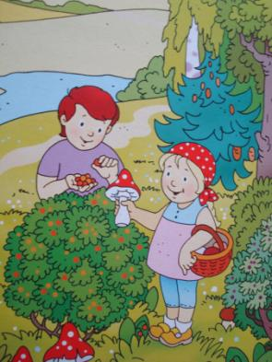
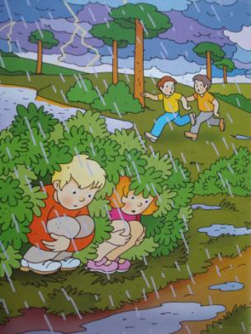
Безопасное поведение в природе.

Slide 3
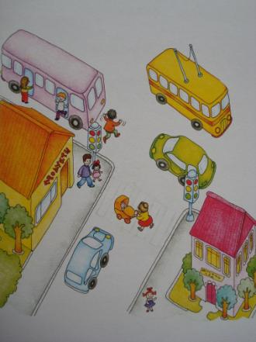
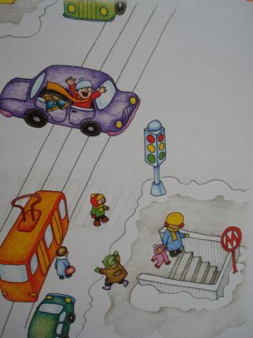
Безопасность на дорогах.

Slide 4
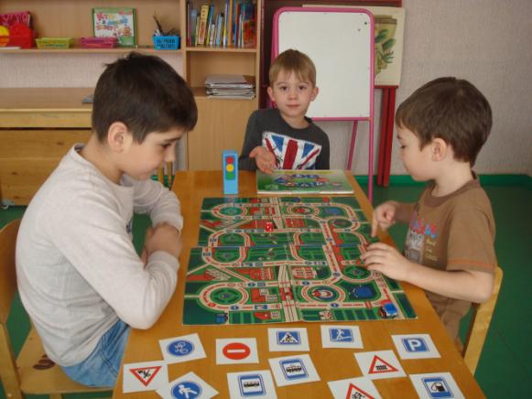
Соблюдение правил дорожного движения

Slide 5
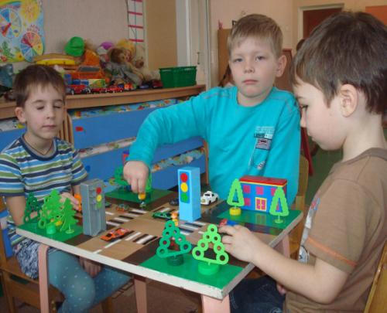
«Перекрёсток»

Slide 6
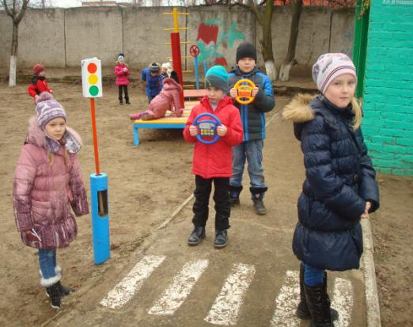
Пешеходный переход

Slide 7
Познакомимся, друзья, светофорик - это я!

Slide 8
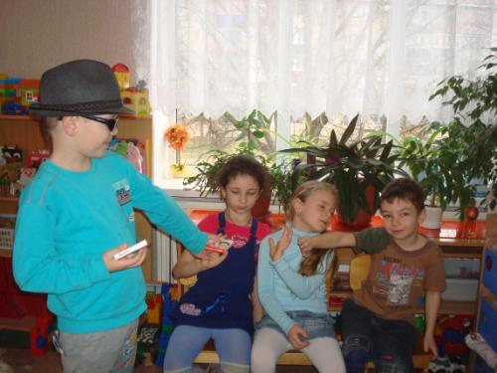
Безопасность собственной жизнедеятельности. Осторожно незнакомец!

Slide 9
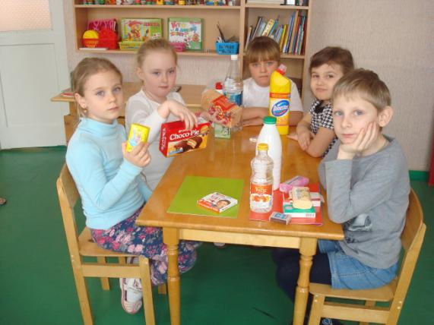
Безопасное поведение дома. Опасные предметы и вещества. Порошки - не кашка, таблетки – не конфетки!

Slide 10
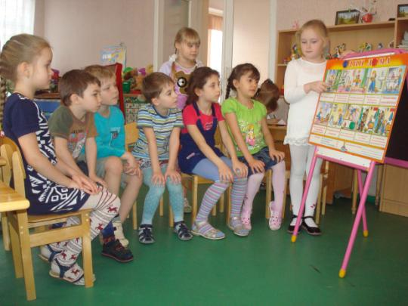
Один дома.

Slide 11
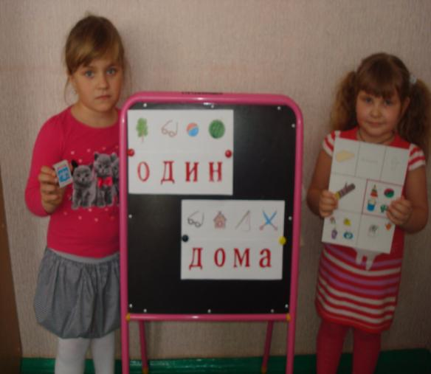
«Опасные предметы»

Slide 12
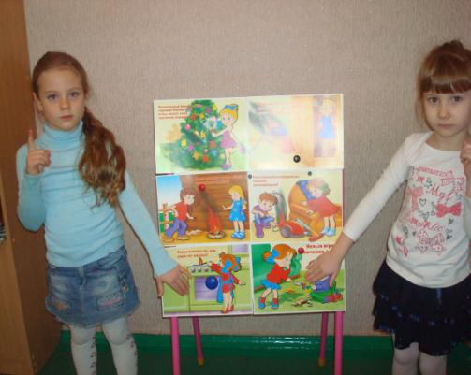
Не играй с огнём!

Slide 13
Опасные высоты.

Slide 14
Безопасность во дворе.

Slide 15
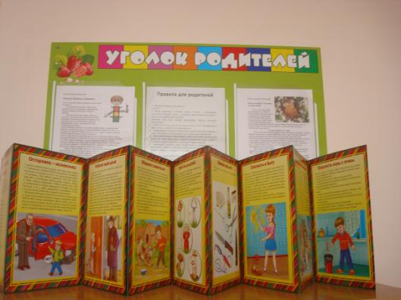
Безопасность для ребёнка. Информация для родителей.

